Slide 1

Objectif 4 – Unité de reconnaissance
Nombre de participants : 2 à 4
Rôles : 4 Strike.
Durée estimée : 1h30 à 2h.
Situation :
Une unité de reconnaissance ennemi a tenté de percer vers Sochi. Après une escarmouche cette unité c’est retrouvée piégé dans un village au nord-ouest de la ville. Neutraliser cette menace
Distance : Kobuleti – Cible = 145nm.
Soutien :
Awacs : Magic – 305.000 Mhz
Tanker P&D : ARZ Kuban – Texaco 5/8 – 272.000 Mhz – 72X – FL280 – 440kts GS
Tanker Boom : ARZ Kuban – Arco 5/8 – 274.000 Mhz – 74X – FL250 – 440kts GS
JTAC humain disponible.
Déroutement :
Sochi – ATC 256.000 Mhz
Fréquence radio :
Awacs : Magic – 305.000 Mhz
Mission : Package # selon chef de mission.
Coordonnées :
Village :
PLL N 43°42’06.85" E 39°38’11.93"
LLDM N 43°42.114' E 39°38.198’
MGRS 37 T EJ 51297 38961
Alt 827ft/252m

Slide 2
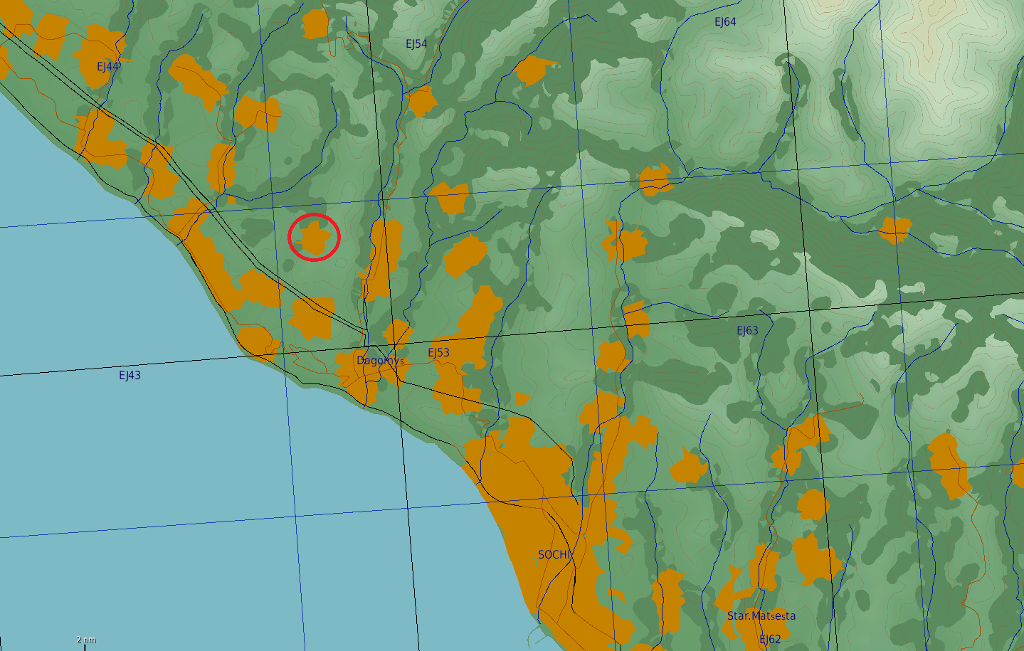
Objectif 4 – Unité de reconnaissance
Cibles :
Les 6 véhicules repliées dans le village.
Menaces :
Aériennes : pas de menace.
Anti-aériennes :
Un ZSU Shilka.
Engagement :
Air-air : Libre.
Air-sol : Libre.

